Slide 1
Matematika
2-sinf

Slide 2
Mustaqil topshiriqni tekshirish:
Ayirishga doir 3 ta misol yozing va natijani
tekshiring.
Mavzu:
Yassi geometrik
shakllar (1-dars)

Slide 3
Misollar
96-54=42 63-28=35
54+42=96 28+35=63
42+54=96 35+28=63
81-62=19
62+19=81
19+62=81

Slide 4
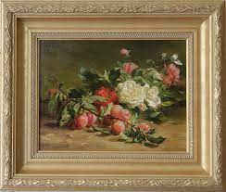
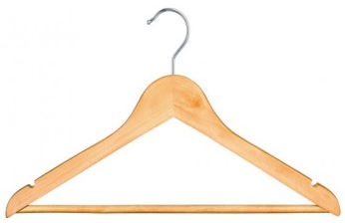
1. Shakllar nomlarini eslaymiz. (53-bet)

Slide 5
1. Shakllar nomlarini eslaymiz. (53-bet)
stop

Slide 6
1. Shakllar nomlarini eslaymiz. (53-bet)
Bunday shakllar
yana nimalarga
o‘xshaydi? Ularni yana qayerlarda uchratgansiz?

Slide 7
2. Namunadagidek bajaramiz. (53-bet)
65+8=
73
65+5+3
=70+3=73

Slide 8
2. Namunadagidek bajaramiz. (53-bet)
+7
+2
+5
68+7=
75
68+2+5
=70+5=75

Slide 9
2. Namunadagidek bajaramiz. (53-bet)
86+9=
95
86+4+5
=90+5=95
76+8=
84
76+4+4
=80+4=84

Slide 10
3. Sanash va qirqish orqali shakllarda nechta uchburchak va kvadrat borligini topamiz. (53-bet)
12 ta uchburchak

Slide 11
3. Sanash va qirqish orqali shakllarda nechta uchburchak va kvadrat borligini topamiz. (53-bet)
6 ta kvadrat

Slide 12
3. Sanash va qirqish orqali shakllarda nechta uchburchak va kvadrat borligini topamiz. (53-bet)
.
.
.
5 ta uchburchak
.
.
.

Slide 13
4. Shakllarni nomlang. Ular qanday guruhlarga ajratilgan? (54-bet)
?
?
Ko‘pburchaklar
Doiralar

Slide 14
Mustaqil topshiriq:
54-bet.
5-topshiriq

Slide 15
5. Shakllarni chizamiz. Yana qanday simmetriya o‘qlarini o‘tkazish mumkin?
--------------
--------------
--------------
--------------

Slide 16
E’tiboringiz
uchun
rahmat!

